Slide 1
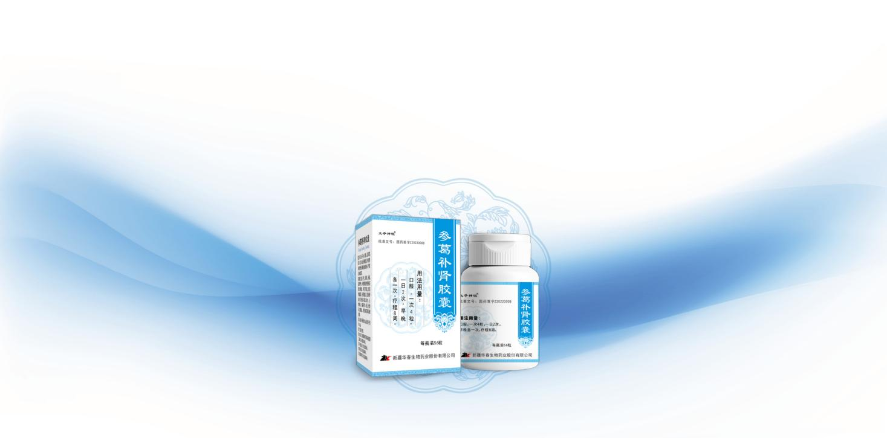
参 葛 补 肾 胶 囊
上市许可持有人：新疆华春生物药业股份有限公司
Notes:
更多精美模板请访问卡卡办公网：https://www.kakappt.com

Slide 2
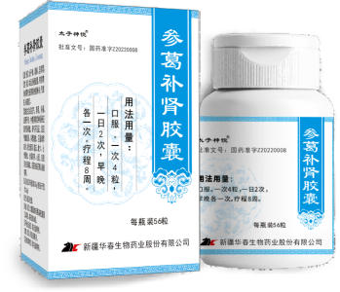
目录
/ CONTENTS
01
02
03
04
05
药品基本信息
安全性
有效性
创新性
公平性

Slide 3
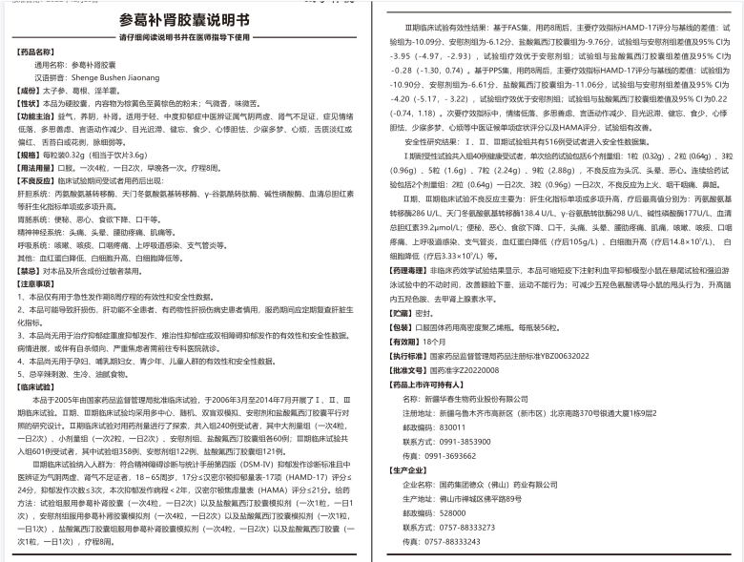
1.1 药品基本信息
【通用名称】参葛补肾胶囊
【注册规格】每粒装0.32g（相当于饮片3.6g）
【功能主治】
【用法用量】口服。一次4粒，一日2次，早晚各一次。疗程8周。
中国大陆首次上市时间：2022年12月29日
目前大陆地区同通用名称药品的上市情况：无
全球首个上市国家/地区及上市时间：中国，2022年12月29日
是否OTC：否
益气，养阴，补肾。适用于轻、中度抑郁症中医辨证属气阴两虚、肾气不足证，症见情绪低落、多思善虑、言语动作减少、目光迟滞、健忘、食少、心悸胆怯、少寐多梦、心烦，舌质淡红或偏红、舌苔白或花剥，脉细弱等。
所治疗疾病基本情况^{[1]}
弥补未满足的治疗需求^{[1]}
中国精神卫生调查显示，我国成人抑郁障碍终生患病率为6.8%，其中抑郁症为3.4%，目前我国患抑郁症人数9500万，女性占比高达68%，发病群体趋于年轻化，50%的患者为在校学生。抑郁症复发率高达72%。每年大约有28万人自杀，其中40%患有抑郁症。
本品为国内治疗轻、中度抑郁症中医辨证属气阴两虚、肾气不足证的中成药，医保目录内尚无同类抗抑郁症中药。
传统治疗药物副反应严重，服药依从性差为影响抑郁症复发的首位因素。
中国80%医院无精神科（心理科），抑郁症患者病耻感强，难以获得有效治疗。
[1]2022年国民抑郁症蓝皮书

Slide 4
1.2 药品基本信息
参照药品建议：解郁除烦胶囊
药品名称 | 组方 | 组方来源 | 适应症
参葛补肾胶囊 | 太子参、葛根、 淫羊藿 | 科研方 | 益气，养阴，补肾。适用于轻、中度抑郁症中医辨证属气阴两虚、肾气不足证
解郁除烦胶囊 （目录内） | 栀子、姜厚朴、姜半夏、连翘、茯苓、紫苏梗、枳壳、甘草 | 仲景经方：由半夏厚朴汤、栀子厚朴汤经方化裁 | 解郁化痰、清热除烦。适用于轻、中度抑郁症中医辨证属气郁痰阻、郁火内扰证
对比优势：
新的中医适应证 中医辨证属气阴两虚、肾气不足证。
患者依从性高 日服用次数为2次，可提高患者用药依从性。
新的作用靶点 神经元限制性沉默因子（NRSF）/神经元限制性沉默元件（NRSE）-色氨酸羟化酶 II（THP2）及其对多种抑郁模型动物有效。
良好的有效性和安全性 组方新颖，临床研究及长毒试验结果显示，疗效稳定，停药后戒断症状发生率极少（不反弹）本品为3.86%，对照阳性药组盐酸氟西汀胶囊为18.84%，本品具有较好的有效性及安全性。
对比不足：
1.本品组方来源于科研方，研发成本高；2.在传统工艺基础上，增加了二次分离纯化精制工艺，生产成本高。

Slide 5
2.1 安全性
说明书 | 参葛补肾胶囊^{[1]} | 解郁除烦胶囊^{[2]}
不良反应 | 试验期间受试者用药后出现： 肝胆系统：丙氨酸氨基转移酶、天门冬氨酸氨基转移酶、γ-谷氨酰转肽酶、碱性磷酸酶、血清总胆红素等肝生化指标单项或多项升高。 胃肠系统：便秘、恶心、食欲下降、口干等。 精神神经系统：头痛、头晕、腰肋疼痛、肌痛等。 呼吸系统：咳嗽、咳痰、口咽疼痛、上呼吸道感染、支气管炎等。 其他：血红蛋白降低、白细胞升高、白细胞降低等。 | 临床试验期间受试者用药后出现：恶心、头痛、胸部不适、尿白细 胞增加、血白细胞计数降低等。
禁忌症 | 对本品及所含成份过敏者禁用。 | 对本品及所含成份过敏者禁用。
注意事项 | 1.本品仅有用于急性发作期8周疗程的有效性和安全性数据。 2.本品可能导致肝损伤，肝功能不全患者、有药物性肝损伤病史患者慎用，服药期间应定期复查肝脏生化指标。 3.本品尚无用于治疗抑郁症重度抑郁发作、难治性抑郁症或双相障碍抑郁发作的有效性和安全性数据。病情进展，或伴有自杀倾向、严重焦虑者需前往专科医院就诊。 4.本品尚无用于孕妇、哺乳期妇女、青少年、儿童人群的有效性和安全性数据。5.忌辛辣刺激、生冷、油腻食物。 | 1.本品临床试验尚无超出说明书用法用量的有效性和安全性数据。 2.本品尚无用于治疗抑郁症重度抑郁、难治性抑郁或双向障碍者的有效性和安全性数据。病情进展，或伴有自杀倾向、严重焦虑者需前往专科医院就诊。 3.本品尚无用于孕妇、哺乳期妇女、儿童人群用药的有效性和安全性数据。 4.本品不宜用于抑郁症虚证、寒证者。 5.过敏体质者慎用。 6.忌辛辣刺激、生冷、油腻食物。
[1]参葛补肾胶囊说明书
[2]解郁除烦胶囊说明书

Slide 6
2.2 安全性
参葛补肾胶囊不良反应发生率与安慰剂相当，明显低于盐酸氟西汀胶囊
Ⅲ期临床研究^{[1]}：多中心、随机双盲、双模拟、盐酸氟西汀胶囊和安慰剂平行对照，入组601例受试者（试验组358例、安慰剂组122例、阳性药组121例），治疗期8周，随访期2周。
治疗期不良事件(SS）
结果显示：
临床试验肝功能指标丙氨酸氨基转换酶(ALT)试验组有临床意义的检测数据异常发生率0.64%，低于阳性药组的5.56%和安慰剂组的0.91%。
治疗期试验组全部不良事件发生率为9.27%，阳性药组发生率为15.97%，安慰剂组发生率为10.83%。随访期试验组不良事件发生率较阳性药组低。
发生的相关不良事件多为抗抑郁药物的不良反应，并且多为轻、中度，转归多为消失或缓解，暂未发现撤药症状，具有较好的安全性。
对比优势：
药食同源：葛根和淫羊藿分别被卫生部列入2002年《既是食品又是药品的物品名单》、《可用于保健食品的物品名单》。
安全性好：根据研究显示，Ⅰ、Ⅱ、Ⅲ期临床试验期间未发生与药物相关的严重不良事件，本品安全性良好。
对比不足：新药上市，还须广泛开展新药上市后临床试验研究工作，为本品在广泛人群适应症患者的有效性和安全性方面提供充分依据。
[1]参葛补肾胶囊Ⅲ期临床试验总结报告

Slide 7
3.1 有效性
参葛补肾胶囊治疗轻、中度抑郁症（气阴两虚、肾气不足证）具有明确的疗效
Ⅲ期临床研究^{[1]}：多中心、随机双盲、双模拟、盐酸氟西汀胶囊和安慰剂平行对照，入组601例受试者（试验组358例、安慰剂组122例、阳性药组121例），治疗期8周，随访期2周。试验结果：可降低患者 HAMD 评分，改善患者抑郁及伴发焦虑症状，疗效优于安慰剂 (P＜0.01)， 与盐酸氟西汀胶囊相当 (P＞0.05)；中医证候总积分 优于安慰剂 (P＜0.01）。
主要疗效评价汉密顿抑郁量表（HAMD）积分减少值
次要疗效评价汉密顿焦虑量表
（HAMA）积分减少值
在主要疗效评价中，停药后其疗效的稳定性优于盐酸氟西汀胶囊。
中医证候疗效总有效率试验组 75.14%，阳性药组 73.55%，安慰剂组 38.52%； 三组差别有统计学意义
(P＜0.0001＜0.05)；在中医证候疗效、积分及单项中医症状改善上体现出了明显的疗效。
试验药参葛补肾胶囊在改善情绪低落、多思善虑、少寐多梦、心烦等中医证候方面具有明显优势。
优势
[1]参葛补肾胶囊Ⅲ期临床试验总结报告

Slide 8
3.2 有效性
对比参照药物的优势：
药品名称 | 中医辨证 | 症状 | 临床痊愈率
参葛补肾胶囊 | 气阴两虚、肾气不足证 | 症见情绪低落、多思善虑、言语动作减少、目光迟滞、健忘、食少、心悸胆怯、少寐多梦、心烦。 | 31.6%
解郁除烦胶囊 （目录内） | 气郁痰阻、郁火内扰证 | 症见情绪低落、心绪不宁、咽中如有异物、胸脘痞闷、食欲不振、易叹气、失眠多梦、头晕耳鸣、口苦咽干、大便秘结。 | 31.1%
注：临床痊愈率：HAMD 量表减分率或HAMD量表＜7分。
临床研究结果显示，主要疗效指标HAMD-17评分与基线的差值，试验组疗效优于安慰剂组。
基于FAS集，用药8周后，主要疗效指标HAMD-17评分与基线的差值：
试验组为-10.09分、安慰剂组为-6.12分、盐酸氟西汀胶囊组为-9.76分，试验组与安慰剂组差值及95% CI为-3.95（-4.97，-2.93），试验组疗效优于安慰剂组；试验组与盐酸氟西汀胶囊组差值及95% CI为-0.28（-1.30，0.74）。
基于PPS集，用药8周后，主要疗效指标HAMD-17评分与基线的差值：
试验组为-10.90分、安慰剂组为-6.61分、盐酸氟西汀胶囊组为-11.06分，试验组与安慰剂组差值及95% CI为-4.20（-5.17，-3.22），试验组疗效优于安慰剂组；试验组与盐酸氟西汀胶囊组差值及95% CI为0.22（-0.74，1.18）。
次要疗效指标中，情绪低落、多思善虑、言语动作减少、目光迟滞、健忘、食少、心悸胆怯、少寐多梦、心烦等中医证候单项症状评分以及HAMA评分，试验组有改善。
参葛补肾胶囊技术评审报告
临床指南：暂无
[1]谷春华, 任君霞, 杨立波, 等. 解郁除烦胶囊治疗抑郁症 334 例多中心随机双盲对照试验[J]. 中医杂志, 2016, 57 (15) ): 6.
[2]参葛补肾胶囊Ⅲ期临床试验总结报告

Slide 9
3.3 有效性
发挥中成药治疗优势
本品在传统提取工艺的基础上，通过大孔树脂分离纯化技术使有效物质最大限度地得到提取和保留，保证临床有效性能得到最大的发挥。在Ⅲ期临床试验中，中医证候疗效总有效率本品（75.14%）、阳性药（73.55%），安全性方面，治疗期相关不良事件发生率本品（6.74%）优于阳性药（10.92%）。
本品组方中葛根和淫羊藿分别被卫生部列入2002年《既是食品又是药品的物品名单》、《可用于保健食品的物品名单》。
01
组方合理
02
作用机制和靶点明确
01
本品以“益气、养阴、补肾”为治法。
君药：太子参：甘、微苦，平，归脾、肺经，益气、养阴、生津，针对气阴两虚的核心病机。
臣药：葛根：甘、辛，凉，归脾、胃、肺经，升阳生津；淫羊藿：辛、甘，温，归肝、肾经，助君药升发阳气，使补而不滞。
为中医治疗抑郁症提供了新的思路，治疗轻、中度抑郁症中医辨证属气阴两虚、肾气不足证。
本品种的主要功效成分是淫羊藿苷，其通过作用于NRSF/NRSE上调TPH2的表达，进而升高脑内五羟色胺（5-HT）含量，最终起到抗抑郁作用。

Slide 10
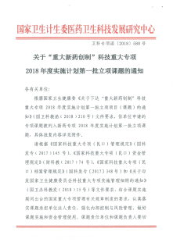
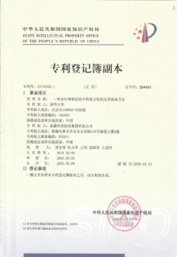
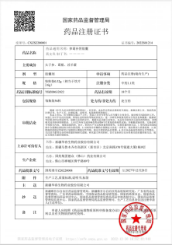
4.1 创新性
重大专项
1.1类新药
国家十三五“国家重大新药创制·科技重大专项”（项目编号：2018ZX09731020）
创新中药
（国药准字：
Z20220008）
• 理论创新：本品为国内治疗轻、中度抑郁症中医辨证属气阴两虚、肾气不足证的中成药，医保目录内尚无同类抗抑郁症中药。 • 作用机制创新^{[1][2]}：能够有效提高五羟色胺（5-HT）合成限速酶色氨酸羟化酶Ⅱ（TPH2）的表达，进而升高脑内5-HT含量，其中淫羊藿苷通过作用于NRSF/NRSE上调TPH2的表达，共同作用达到升高脑内5-HT含量，最终起到抗抑郁的作用。 • 组方创新：未见有由太子参、葛根、淫羊藿三味药材制成的中成药，本品为治疗抑郁症提供了新的中药组方思路。 • 自主知识产权：发明专利 《一种治疗抑郁症的中药复方制剂及其制备方法》（专利号：03156365.1）。
[1]基于脑内5-HT探讨太子神悦抗抑郁的作用机制[D].清华大学,2017
[2]太子参多糖-葛根淫羊藿总黄酮对小鼠脑神经蛋白质组学作用的比较[J].世界科学技术-中医药现代化,2021,23(02):468-476.

Slide 11
4.2 创新性
有效性方面的优势
疗效性的优势
对降低患者 HAMD 评分，改善多数抑郁症状及伴发焦虑症状、疾病严重程度均具有疗效，疗效与盐酸氟西汀胶囊相当，优于安慰剂。在中医证候疗效、积分及单项中医症状均体现出疗效，能够治疗轻、中度抑郁症（气阴两虚、肾气不足证）：总有效率本品75.14%，阳性药73.55%，安慰剂38.52%；三组差别有统计学意义(P＜0.0001＜0.05)。本品在改善情绪低落、多思善虑、少寐多梦、心烦等中医症候方面具有明显优势。
有效性方面的优势
安全性的优势
在安全性上，临床试验肝功能指标丙氨酸氨基转换酶(ALT)试验药组有临床意义的检测数据异常发生率0.62%，低于阳性药组的5.36%和安慰剂组的0.91%。
有效性方面的优势
传承性情况
《灵枢·本脏篇》：“五脏者，所以藏精神血气魂魄者也”。《素问·阴阳应象大论》：“人有五脏化五气，以生喜怒悲忧恐”。《素问·宣明五气篇》:“五脏所藏:心藏神，肺藏魄，肝藏魂，脾藏意，肾藏志”。千余年前，中医学就强调五脏功能与人的精神情绪活动密切相关。
太子参归脾、肺经，益气养阴，葛根归脾、胃、肺经，升阳生津；淫羊藿归肝、肾经，助君药升发阳气，使补而不滞，三药共奏调补五脏，益气、养阴、补肾之效。

Slide 12
5 公平性
所治疗疾病对公共健康的影响
本品针对气阴两虚、肾气不足证的虚证患者。抑郁症中医辨证属实者，病程较短；辨证属虚者，病程一般较长。通过Ⅲ期临床8周验证，针对改善抑郁患者呈现的抑郁情绪、有罪感、睡眠障碍、认知和心理应激能力，对生活或工作事件的认识和应对等方面都有积极作用。经临床随访期验证，治疗停药后戒断症状发生率极少（不反弹），治疗组参葛补肾胶囊为3.86%，对照阳性药组盐酸氟西汀胶囊为18.84%。具有较好的安全性。
弥补药品目录
保障短板
临床管理
保基本
本品作为治疗轻、中度抑郁症中医辨证属气阴两虚、肾气不足证的中成药，症见情绪低落、多思善虑、言语动作减少、目光迟滞、健忘、食少、心悸胆怯、少寐多梦、心烦等。且作用机制明确，医保目录内尚无同等药物，填补了市场空白。
本品适应症、用法用量明确，不易出现滥用或潜在超说明书用药的可能，便于临床管理，故临床管理无难度。
本品作为1.1类新药，相较于目前医保目录内治疗轻、中度抑郁症同类产品，价格合理，未增加基本医疗保险基金负担，医保报销后参保人完全可接受，同样未增加参保人的经济负担。因此本品进入医保后可进一步保障参保人员合理用药，药品费用水平与基本医疗保险基金和参保人承受能力相适应。

Slide 13
感 谢
观 看

